Slide 1
5.2 ΦΟΡΕΙΣ ΚΟΙΝΩΝΙΚΟΠΟΙΗΣΗΣ
ΕΊΝΑΙ ΟΙ ΘΕΣΜΟΙ ΚΑΙ ΟΙ ΟΜΑΔΕΣ ΠΟΥ ΕΠΗΡΕΑΖΟΥΝ ΤΗ ΔΙΑΔΙΚΑΣΙΑ ΚΟΙΝΩΝΙΚΟΠΟΙΗΣΗΣ ΤΟΥ ΑΤΟΜΟΥ

Slide 2

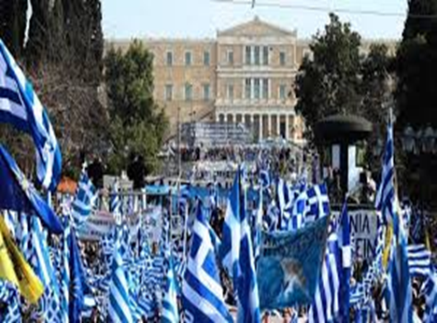
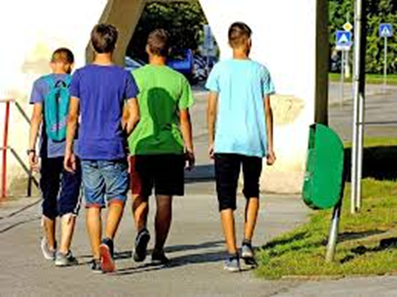




ΒΑΣΙΚΟΙ ΦΟΡΕΙΣ ΚΟΙΝΩΝΙΚΟΠΟΙΗΣΗΣ

Slide 3
ΔΙΑΙΡΕΣΗ ΦΟΡΕΩΝ ΚΟΙΝΩΝΙΚΟΠΟΙΗΣΗΣ
( ΟΙΚΟΓΕΝΕΙΑ,ΚΡΑΤΟΣ,ΘΡΗΣΚΕΙΑ, ΠΑΡΕΕΣ, ΜΜΕ,ΣΧΟΛΕΙΟ)
ΤΥΠΙΚΟΙ | ΑΤΥΠΟΙ | ΠΡΩΤΟΓΕΝΕΙΣ | ΔΕΥΤΕΡΟΓΕΝΕΙΣ

Slide 4
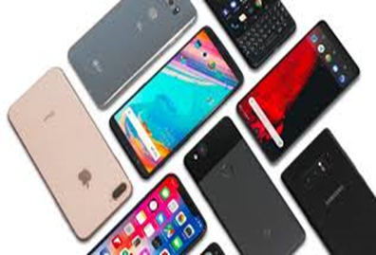
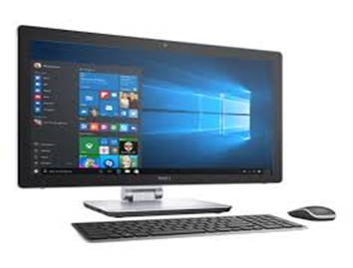
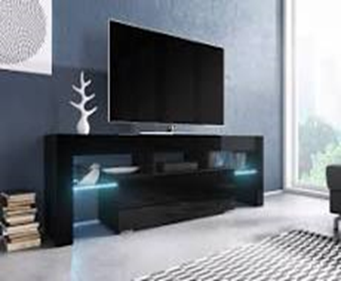

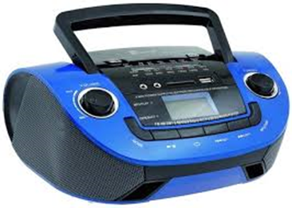
ΜΕΣΑ ΜΑΖΙΚΗΣ ΕΠΙΚΟΙΝΩΝΙΑΣ
ΕΝΤΥΠΑ | ΗΛΕΚΤΡΟΝΙΚΑ
ΠΕΡΙΟΔΙΚΑ ΒΙΒΛΙΑ ΕΦΗΜΕΡΙΔΕΣ ΑΦΙΣΕΣ | ΤΗΛΕΟΡΑΣΗ ΡΑΔΙΟΦΩΝΟ ΚΙΝΗΤΟ ΤΗΛΕΦΩΝΟ ΔΙΑΔΙΚΤΥΟ

Slide 5
ΛΕΙΤΟΥΡΓΙΕΣ ΤΩΝ ΜΜΕ
ΑΠΡΟΣΩΠΑ: ΜΕΤΑΔΙΔΟΥΝ ΤΟ ΙΔΙΟ ΜΗΝΥΜΑ ΣΕ ΈΝΑ ΜΕΓΑΛΟ ΚΟΙΝΟ,ΧΩΡΙΣ ΔΙΑΦΟΡΟΠΟΙΗΣΗ ΦΥΛΟΥ,ΗΛΙΚΙΑΣ,ΜΟΡΦΩΣΗΣ (ΜΑΖΙΚΗ)
ΕΜΜΕΣΑ: ΣΤΗ ΜΕΤΑΔΟΣΗ ΤΟΥ ΜΗΝΥΜΑΤΟΣ ΠΑΡΕΜΒΑΙΝΕΙ ΤΟ «ΜΕΣΟ» (ΕΦΗΜΕΡΙΔΕΣ,ΔΙΑΔΙΚΤΥΟ,ΤΗΛΕΟΡΑΣΗ)

Slide 6
ΑΝΤΙΣΤΟΙΧΙΣΕ ΤΟΥΣ ΣΩΣΤΟΥΣ ΑΡΙΘΜΟΥΣ ΤΗΣ ΣΤΗΛΗΣ Α΄ΜΕ ΤΑ ΣΩΣΤΑ ΓΡΑΜΜΑΤΑ ΤΗΣ ΣΤΗΛΗΣ Β΄
ΣΤΗΛΗ Α | ΣΤΗΛΗ Β
1.ΘΡΗΣΚΕΙΑ | Α. ΚΑΘΕ ΕΝΑΣΧΟΛΗΣΗ ΠΟΥ ΠΛΟΥΤΙΖΕΙ ΤΙΣ ΕΜΠΕΙΡΙΕΣ ΤΟΥ ΑΤΟΜΟΥ
2. ΣΧΟΛΕΙΟ | Β. ΠΙΣΤΗ ΣΕ ΑΝΩΤΕΡΗ ΔΥΝΑΜΗ
3. ΚΡΑΤΟΣ | Γ. ΣΥΝΑΝΑΣΤΡΟΦΗ,ΣΥΝΤΡΟΦΙΑ
4. ΜΜΕ | Δ. ΟΜΑΔΑ ΑΝΘΡΩΠΩΝ ΠΟΥ ΕΊΝΑΙ ΕΓΚΑΤΕΣΤΗΜΕΝΗ ΣΕ ΜΙΑ ΕΔΑΦΙΚΗ ΕΚΤΑΣΗ
5. ΠΑΡΕΕΣ | Ε. ΚΆΘΕ ΕΝΑΣΧΟΛΗΣΗ ΠΟΥ ΕΜΠΛΟΥΤΙΖΕΙ ΤΙΣ ΕΜΠΕΙΡΙΕΣ ΤΟΥ ΑΤΟΜΟΥ
6. ΌΙΚΟΓΕΝΕΙΑ | ΣΤ. ΤΕΤΑΡΤΗ ΕΞΟΥΣΙΑ

